Slide 1
Tecnologia dos Materiais
Aula 7 – Propriedades Mecânicas dos Materiais
Prof. Dr. Albino Moura Guterres
E-mail: albinoguterres@ifsul.edu.br

Slide 2
Propriedade Mecânica dos Materiais
Propriedade Mecânicas
As propriedades mecânicas constituem uma das características mais importantes dos Materiais em suas varias aplicações, visto que o projeto e a construção de componentes mecânicos estruturais são baseados nestas propriedades.
As propriedades mecânicas definem o comportamento do material quando sujeitos à esforços mecânicos, pois estas estão relacionadas à capacidade do material de resistir ou transmitir estes esforços aplicados sem romper e sem se deformar de forma incontrolável.

Slide 3
Propriedade Mecânica dos Materiais
As propriedades mecânicas podem ser obtidas a partir de ensaios mecânicos seguindo suas respectivas normas.
Propriedade Mecânicas
As propriedades mecânicas mais importantes são:
Resistência a tração;
Elasticidade;
Ductilidade e/ou Plasticidade;
Dureza;
Tenacidade.
Cada uma dessas propriedades está associada à habilidade do material de resistir às forças mecânicas e/ou de transmiti-las

Slide 4
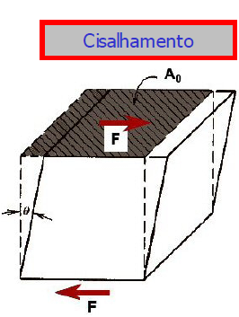
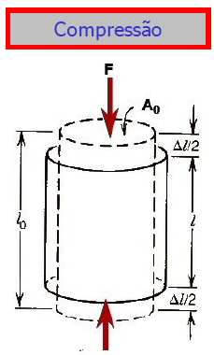
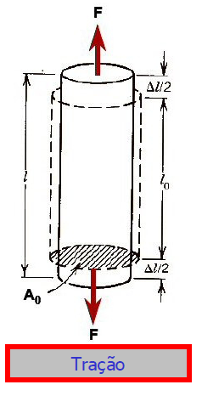
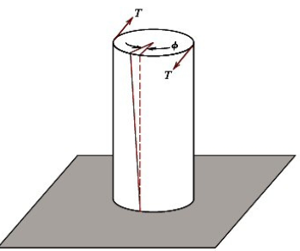
Propriedade Mecânica dos Materiais
Tipos de esforços que uma estrutura está sujeita:
Propriedade Mecânicas
Tração;
Compressão;
Cisalhamento;
Torção.

Slide 5
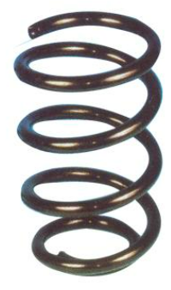
Propriedade Mecânica dos Materiais
Propriedade Mecânicas
Resistência à Tração
É a máxima tensão que um material pode suportar ao ser esticado ou puxado antes de falhar ou quebrar.
Elasticidade
É a capacidade que o material apresenta de deformar-se elasticamente. A deformação elástica de um material ocorre quando o material é submetido a um esforço mecânico e o mesmo tem suas dimensões alteradas, e quando o esforço é cessado o material volta as suas dimensões iniciais

Slide 6
Propriedade Mecânica dos Materiais
Ductilidade e/ou Plasticidade
Propriedade Mecânicas
É a capacidade que o material apresenta de deformar-se plasticamente (ou permanente) antes de sua ruptura. Nota-se que houve deformação plástica de um material quando este é submetido a um esforço mecânico e o mesmo tem dimensões alteradas, e quando o esforço é cessado o material não retorna à sua dimensão inicial.
Dureza
é uma propriedade mecânica cujo conceito está relacionado à resistência que um material apresenta ao risco ou à deformação permanente quando pressionado por outro material;
Outra maneira de avaliar a dureza é a capacidade de um material penetrar o outro.

Slide 7
Propriedades Tecnológicas dos Materiais
Propriedades Tecnológicas
Propriedade dos Materiais
Na produção de certos componentes mecânicos, algumas propriedades tecnológicas podem ser consideradas, para que o material a ser processado tenha um comportamento que não comprometa seu desempenho tanto durante o processamento, como em sua utilização.
Principais Propriedades Tecnológicas:
Usinabilidade;
Conformabilidade;
Temperabilidade;
Soldabilidade.

Slide 8
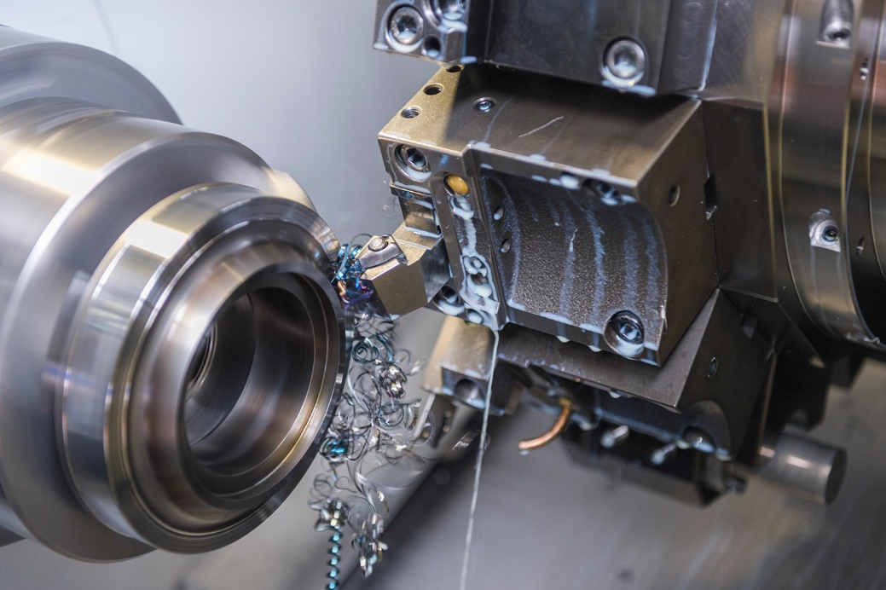
Propriedades Tecnológicas dos Materiais
Usinabilidade
Propriedade dos Materiais
É a facilidade com que o material pode ser cortado, torneado, fresado ou furado sem prejuízo de suas propriedades mecânicas. A usinabilidade é o indicador da capacidade dos materiais de se deixarem usinar, e o seu conhecimento é importante na escolha dos materiais a serem usinados na indústria.

Slide 9
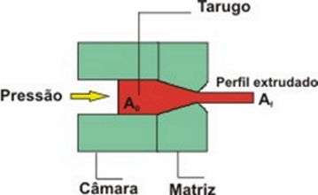
Propriedades Tecnológicas dos Materiais
Conformabilidade
Propriedade dos Materiais
É a capacidade do material de ser deformado plasticamente através de processos de conformação mecânica. Esta propriedade está associada à ductilidade do material.

Slide 10
Propriedades Tecnológicas dos Materiais
Temperabilidade
Propriedade dos Materiais
Está diretamente relacionada com a profundidade (da superfície em direção ao núcleo) com o qual o material pode ser endurecido num tratamento térmico de têmpera.
Soldabilidade
É a capacidade de um material se unir pelo processo de soldagem, tendo por objetivo a continuidade das propriedades físicas, químicas e mecânicas dos mesmos.

Slide 11
Como determinar as propriedades mecânicas?
A determinação das propriedades mecânicas é feita através de ensaios mecânicos.
Propriedade dos Materiais
Utiliza-se normalmente corpos de prova (amostra representativa do material) para o ensaio mecânico, já que por razões técnicas e econômicas não é praticável realizar o ensaio na própria peça, que seria o ideal.
Geralmente, usa-se normas técnicas para o procedimento das medidas e confecção do corpo de prova para garantir que os resultados sejam comparáveis.
ASTM (American Society for Testing and Materials)
ABNT (Associação Brasileira de Normas Técnicas)
As normas técnicas mais comuns são elaboradas pelas:

Slide 12
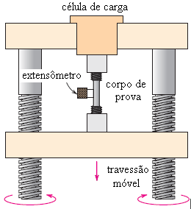
Ensaio de Tração
O ensaio de tração consiste em submeter um corpo de prova de geometria definida a um esforço crescente na direção axial do corpo de prova, levando-o a se romper. Os esforços utilizados para realização do ensaio são medidos na própria máquina.
Propriedade dos Materiais
Esquema de máquina para ensaio de tração:
Partes básicas:
Sistema de aplicação de carga dispositivo para prender o corpo de prova;
Sensores que permitam medir a tensão aplicada e a deformação promovida (extensiômetro).

Slide 13
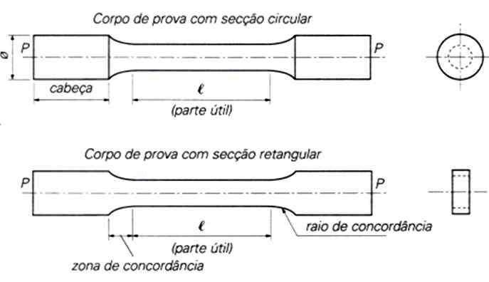
Ensaio de Tração
Corpo de Prova – Ensaio de Tração
Propriedade dos Materiais

Slide 14
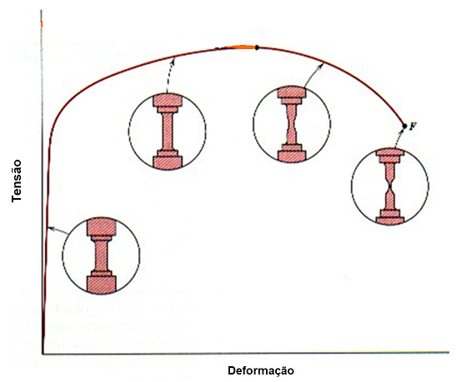
Ensaio de Tração
Curva Tensão Deformação
Propriedade dos Materiais

Slide 15
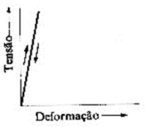
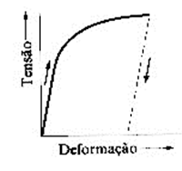
Ensaio de Tração
Propriedades Mecânicas Obtidas:
Propriedade dos Materiais
Deformação elástica:
Precede à deformação plástica;
É reversível;
Desaparece quando a tensão é removida;
Deformação plástica:
É provocada por tensões que ultrapassam o limite de elasticidade;
É irreversível porque é resultado do deslocamento permanente dos átomos e portanto não desaparece quando a tensão é removida.

Slide 16
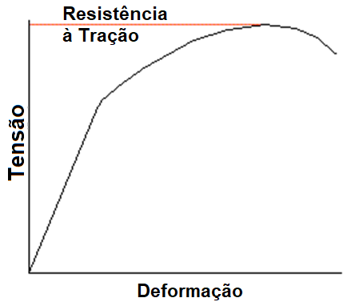
Ensaio de Tração
Propriedades Mecânicas Obtidas:
Propriedade dos Materiais
Resistência à Tração

Slide 17
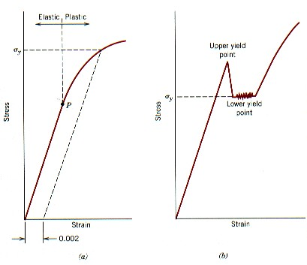
Ensaio de Tração
Propriedades Mecânicas Obtidas:
Propriedade dos Materiais
Resistência ao Escoamento
Corresponde a tensão máxima relacionada com o fenômeno de escoamento).

Slide 18
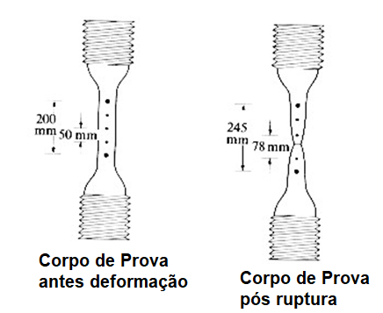
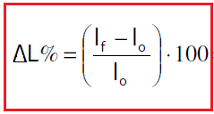
Ensaio de Tração
Propriedades Mecânicas Obtidas:
Propriedade dos Materiais
Ductilidade - expressa como alongamento
Corresponde ao alongamento total do material devido à deformação plástica.
Onde l_{f} representa o comprimento no momento da fratura e l_{o} representa o comprimento original.

Slide 19
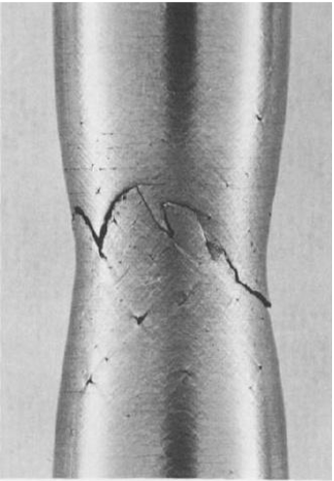
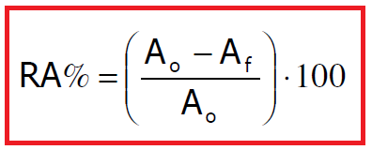
Ensaio de Tração
Propriedades Mecânicas Obtidas:
Propriedade dos Materiais
Ductilidade - expressa como estricção
Corresponde à redução na área da seção reta do corpo, imediatamente antes da ruptura
Os materiais dúcteis sofrem grande redução na área da seção reta antes da ruptura.
Onde: A_{o} é a área original da seção reta e
A_{f} é a área da seção reta no momento da
fratura

Slide 20
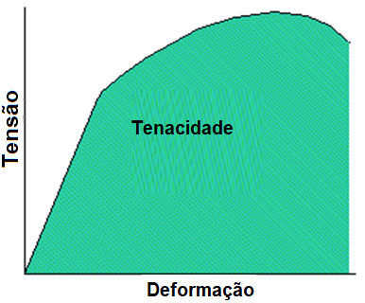
Ensaio de Tração
Propriedades Mecânicas Obtidas:
Propriedade dos Materiais
Tenacidade
Corresponde à capacidade do material de absorver energia até sua ruptura.

Slide 21
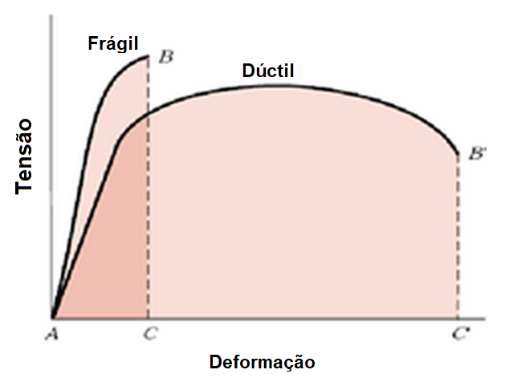
Ensaio de Tração
Propriedades Mecânicas Obtidas:
Propriedade dos Materiais
Tenacidade
Para que um material seja tenaz, deve apresentar resistência e ductilidade. Materiais dúcteis são mais tenazes que os frágeis.

